Slide 1
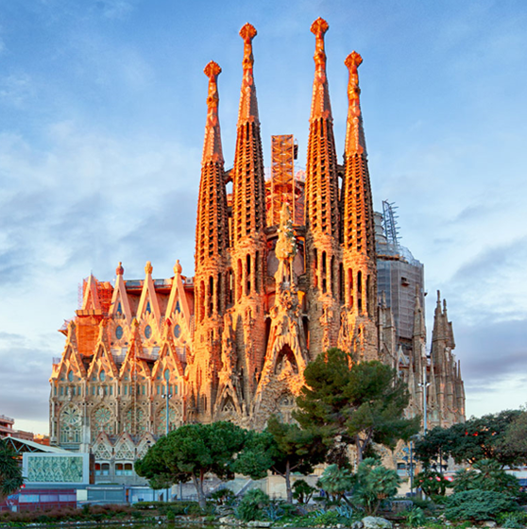
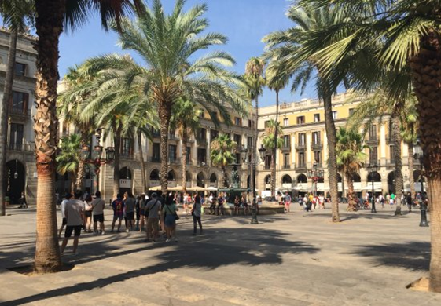
Reisweek Barcelona
Maandag 2 september– zaterdag 7 september

Slide 2
Reisweek Barcelona
Begeleiding: 8
Leerlingen 4 havo 8/10/15/23 (5)/43

Slide 3
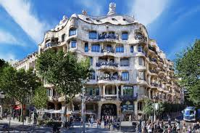
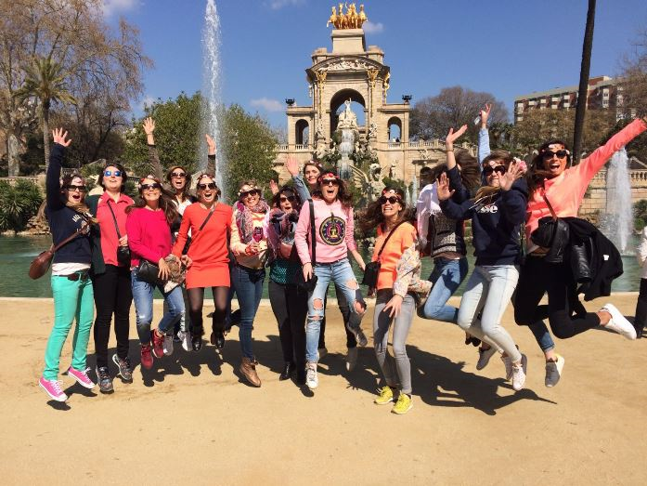
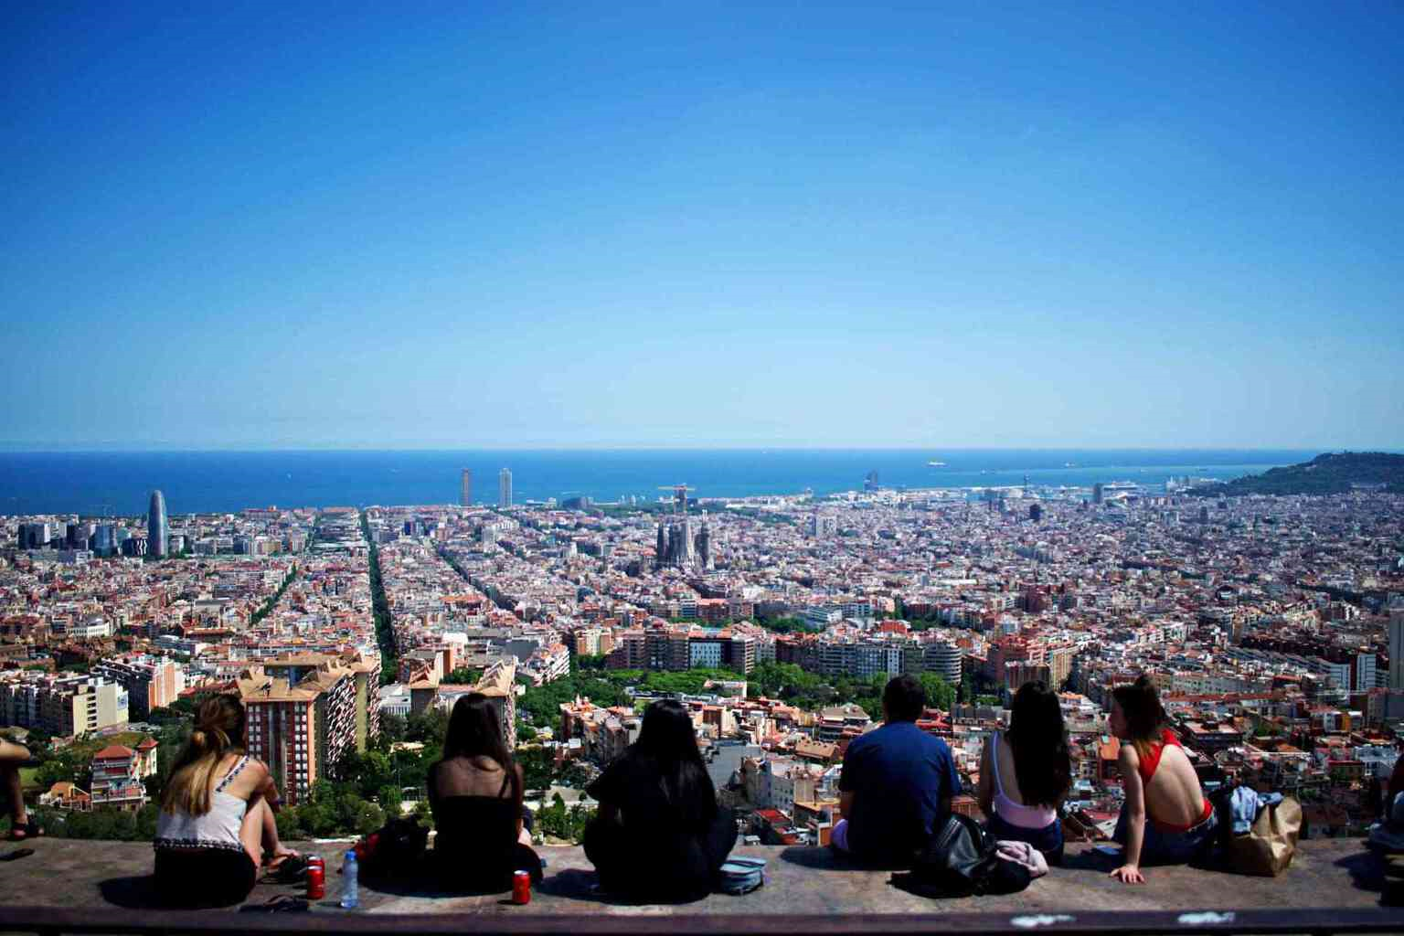
Introweek Barcelona
Doel:
Samenstellen van een week waarin de leerlingen elkaar, begeleiders, de stad, kunst, cultuur en geschiedenis van de Spaans-Catalaanse stad Barcelona leren kennen,

Slide 4
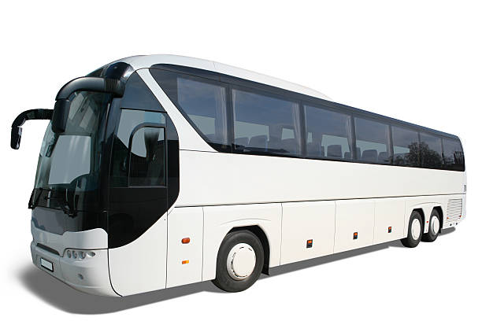
Heen- en terugreis
Maandag 2 september
15.30 aanwezig bij de IJsbaan Haarlem
16.00 vertrek per touringcar
dinsdag 12.00 aankomst in Barcelona
Vrijdag 6 september
15.30 verzamelen bij hostel
16.00 vertrek per touringcar
Zaterdag 7 september
12.00 aankomst bij de ijsbaan Haarlem

Slide 5
Het hostel
Generator Hostel
C/ de Còrsega, 373, Gràcia, 08037 Barcelona, Spanje

Slide 6
Communicatie en veiligheid in Barcelona
Communicatie
Alle leerlingen en docenten zitten samen in een Whatsapp groep. Instellingen staan zo dat je alleen kan ontvangen.
Groepen
Als je vrije tijd hebt, zorg je ervoor dat je altijd met minimaal 3 leerlingen bent. De begeleider van je groepje moet altijd toestemming geven nadat er afspraken gemaakt zijn.
Veiligheid
Barcelona staat er om bekend dat er veel zakkenrollers zijn: mijd plekken die je niet vertrouwt
In geval van nood gaan leerlingen terug naar de hostel

Slide 7
Schoolregels en Overeenkomst reisweken
Schoolregels zijn van kracht
-Geen bezit of gebruik van drugs of alcohol -Niet roken of vapen tijdens activiteiten of op de hostelkamer. -> Toestemmmingsbrief.
Niemand gaat alleen op pad: je bent altijd ten minste met zijn drieën.
Overeenkomst en toestemming reizen minderjarigen Barcelona wordt voor de reis door ouder en leerling getekend en uiterlijk maandag 2 september ingeleverd bij PH Stapensea.
Als een leerling wordt teruggestuurd en een docent moet mee, heeft dit gevolgen voor het programma

Slide 8
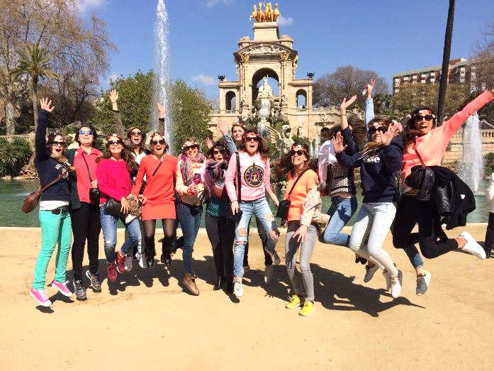
Meenemen – de belangrijkste zaken
ID-kaart of paspoort
Rugzakje met goede sluiting
Snacks, drinken en avondeten voor de heenreis
Internet op de telefoon
Powerbank
Per 4 leerlingen een stekkerdoos
Pinpas en wat zakgeld
Goede wandelschoenen
Kleding voor goed en slecht weer, handdoek
Plastic zak voor in de bus
Medicijnen indien van toepassing
2 pennen

Slide 9
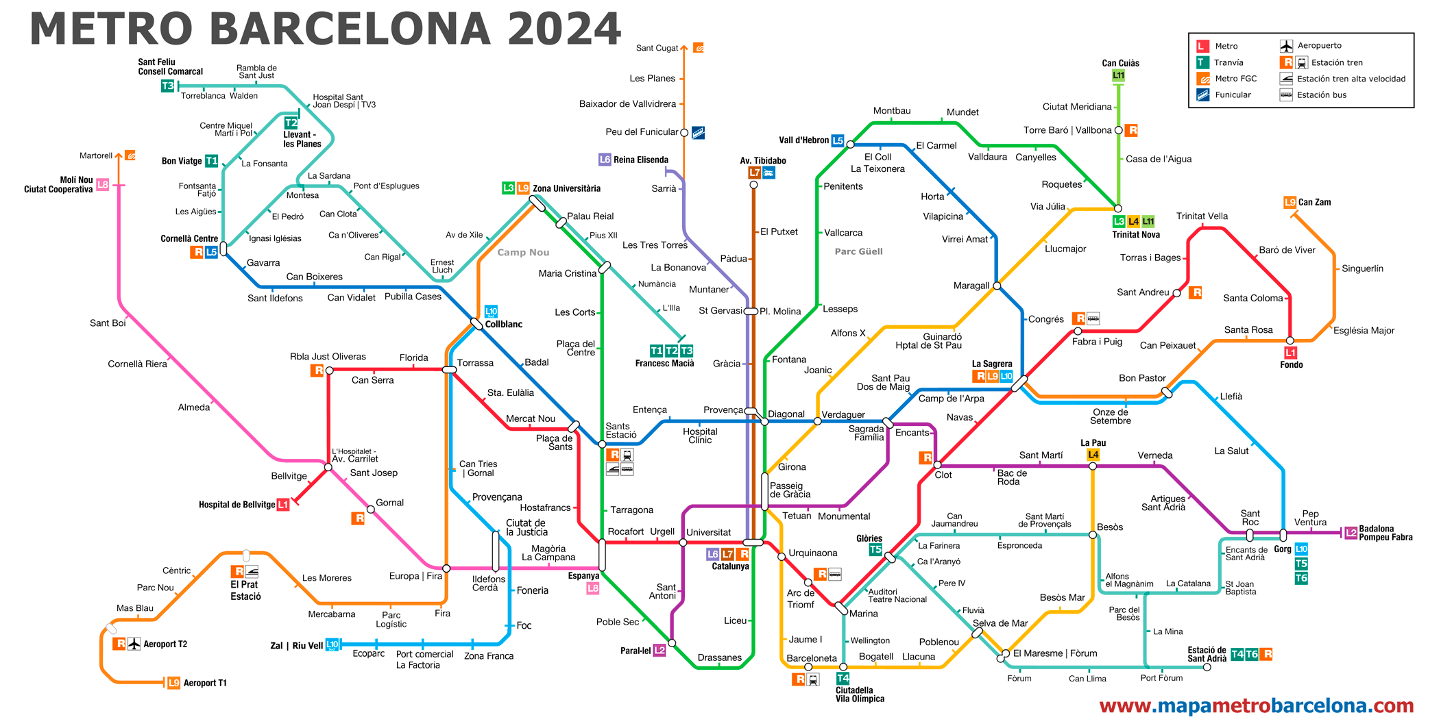
Met de metro in Barcelona
Vervoerskaart
Je ontvangt na aankomst een vervoerskaart voor tram, bus en metro. Raak die niet kwijt, dan moet je zelf voor € 27 een nieuwe kopen
Download de Hola Barcelona routeplanner app
Download de Hola Barcelona app, zodat je altijd de snelste verbinding kan vinden of route-info ontvangt

Slide 10
Financiën
De reis kost 665 euro, dit is inclusief:
Hostel, ontbijt, busreis € 485
Vervoerskaart € 22,95
Begeleiding
Activiteiten € 52,70
Eten/drinken € 102,5
Onvoorzien € 6

Slide 11
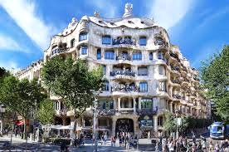
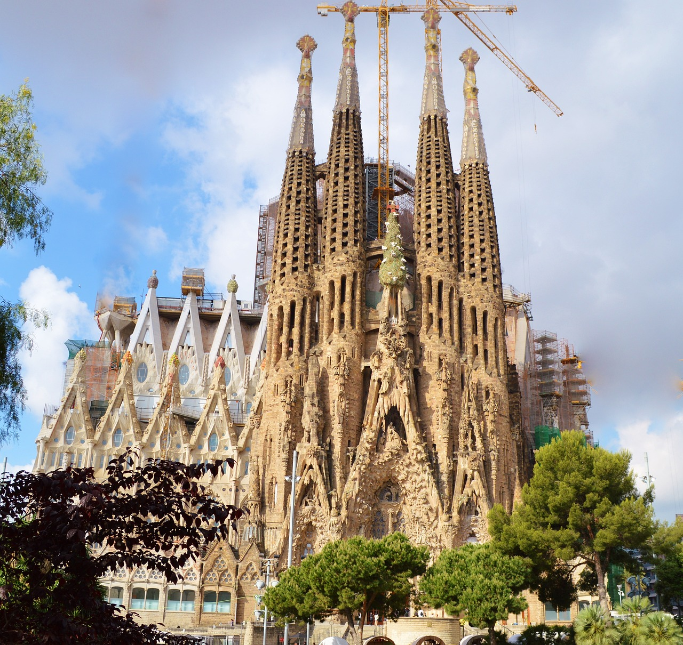
Het voorlopige programma

Slide 12
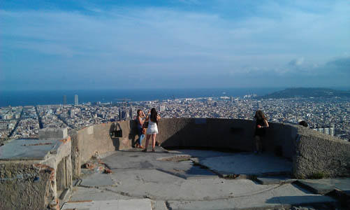
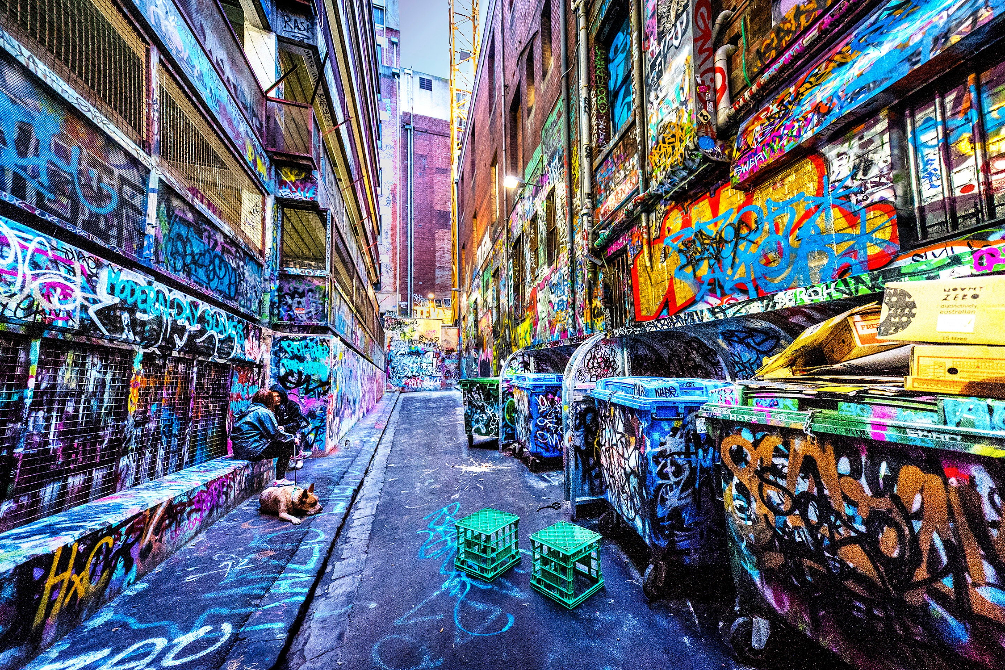
Het voorlopige programma
Deze foto van Onbekende auteur is gelicentieerd onder CC BY-NC-ND

Slide 13
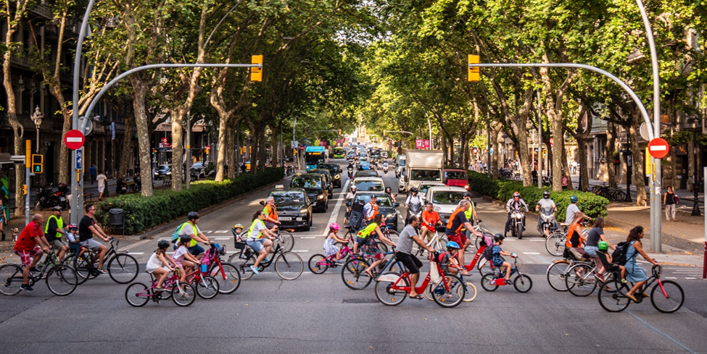
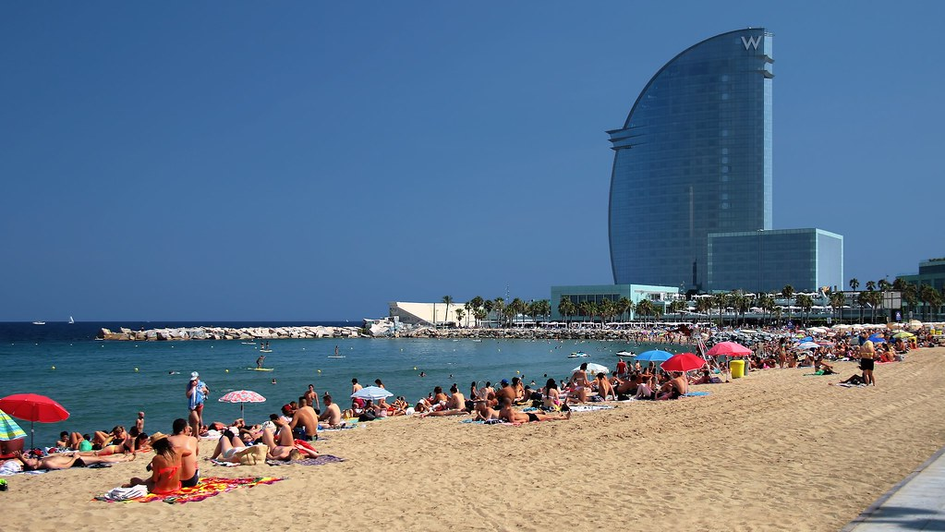
Het voorlopige programma
Deze foto van Onbekende auteur is gelicentieerd onder CC BY-NC-ND
Deze foto van Onbekende auteur is gelicentieerd onder CC BY

Slide 14
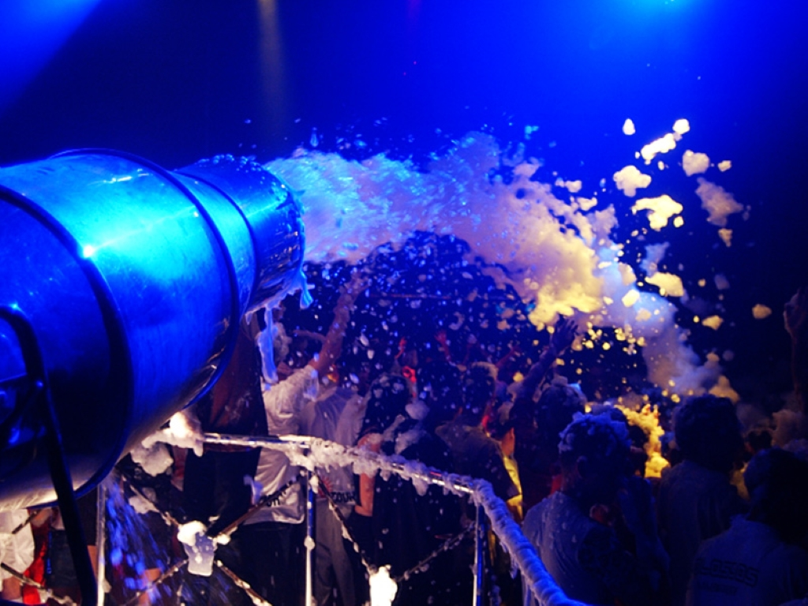
Het voorlopige programma
Deze foto van Onbekende auteur is gelicentieerd onder CC BY-NC-ND

Slide 15
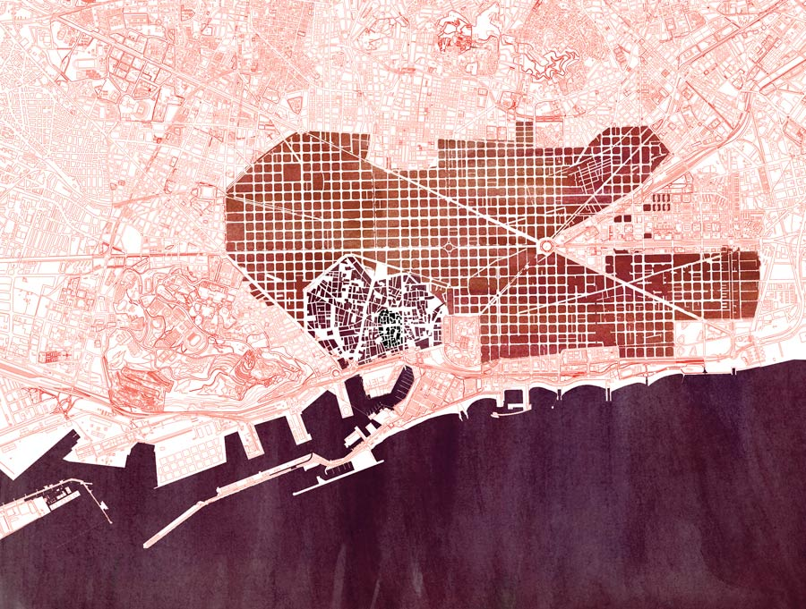
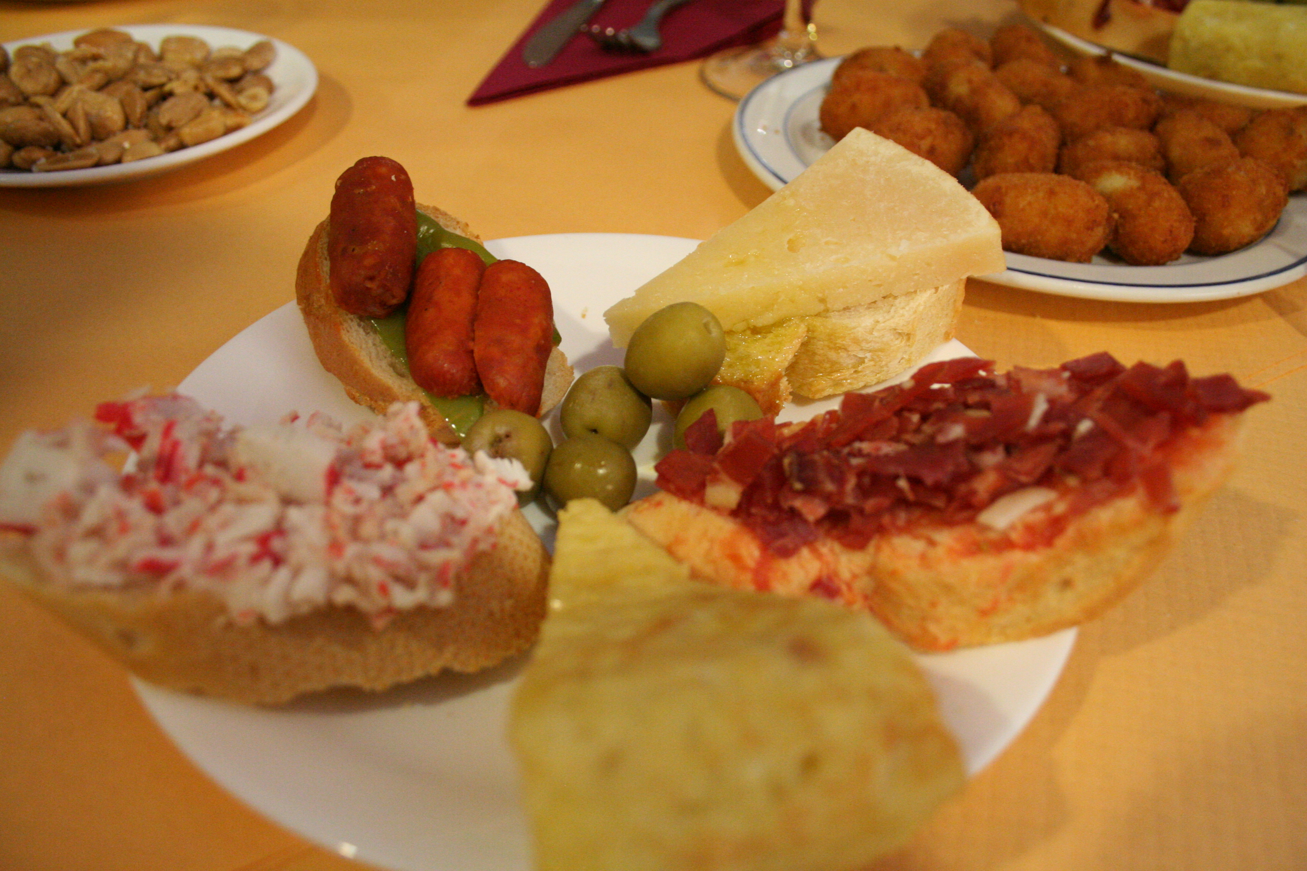
Het voorlopige programma
Deze foto van Onbekende auteur is gelicentieerd onder CC BY-SA
Deze foto van Onbekende auteur is gelicentieerd onder CC BY-NC-ND

Slide 16
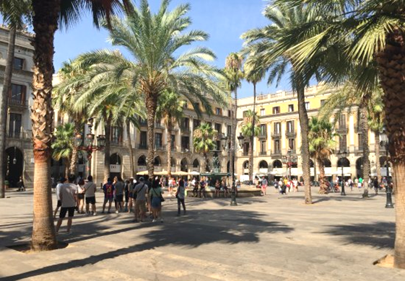
Reisweek Barcelona
Vragen graag aan PH Stapensea
via:
phstapensea@kennemerlyceum.nl
of tijdens de reis op:
0641274263

Slide 17
Belangrijkste voor nu:
https://aanmelden.manderstravel.nl/kennemerbarcelona2024

